Slide 1
7-6
These materials are by the Kongki Ka Project and are made available to you under the terms of the Creative Commons Attribution ShareAlike license 4.0.
You have permission to share and redistribute these materials in any format and to make reasonable revisions and adaptations of this translation, provided that:
You include the above licence and source information.
If you redistribute these materials or create derivatives, you must distribute your contributions under the same license as the original.
The Holy Bible, Berean Standard Bible, BSB is produced in cooperation with Bible Hub, Discovery Bible, OpenBible.com, and the Berean Bible Translation Committee. This text of God's Word has been dedicated to the public domain.
Hindi text is from Free Bibles India. This translation is made available under the terms of a Creative Commons Attribution-ShareAlike 4.0 International License.

Slide 2
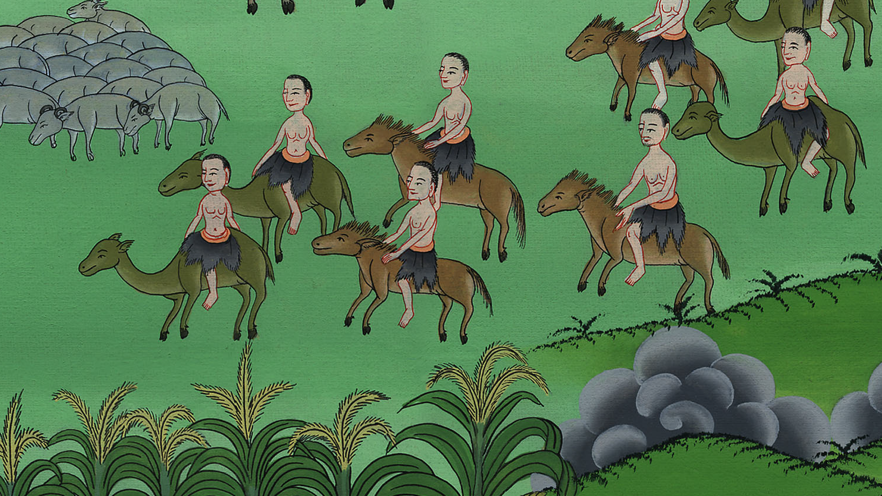
6
यूसुफ के भाई अनाज के लिये आते हैं - उत्पत्ति 42:1-26
This work is licensed under a Creative Commons Attribution-ShareAlike 4.0 International License

Slide 3
यूसुफ के भाई अनाज के लिये आते हैं - उत्पत्ति 42:1-26
6) Joseph’s brothers come for grain – Gen 42:1-26 (Left Bottom)

Slide 4
यूसुफ के भाई अनाज के लिये आते हैं - उत्पत्ति 42:1-26

Slide 5
1 When Jacob learned that there was grain in Egypt, he said to his sons, “Why are you staring at one another?”
1जब याकूब ने सुना कि मिस्र में अन्न है, तब उसने अपने पुत्रों से कहा, “तुम एक दूसरे का मुँह क्यों देख रहे हो।”

Slide 6
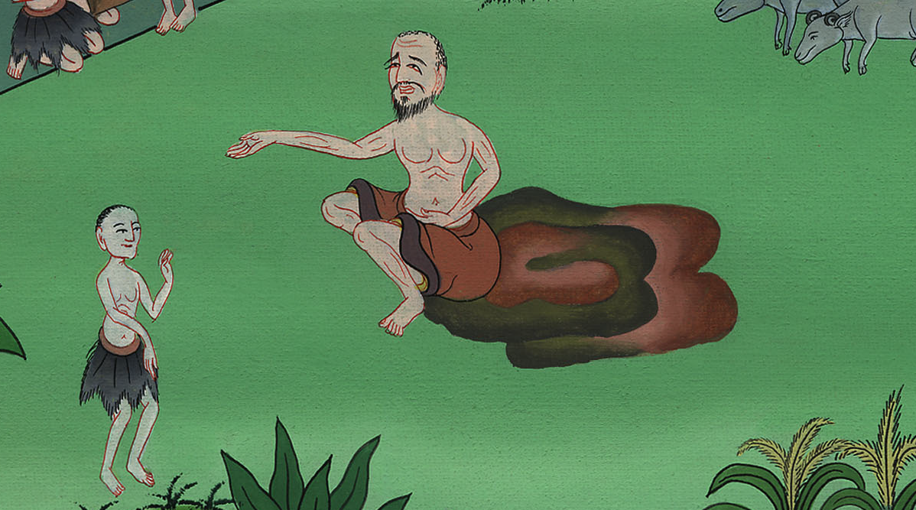
उत्पत्ति 42:1

Slide 7
2 “Look,” he added, “I have heard that there is grain in Egypt. Go down there and buy some for us, so that we may live and not die.”
2 फिर उसने कहा, “मैंने सुना है कि मिस्र में अन्न है; इसलिए तुम लोग वहाँ जाकर हमारे लिये अन्न मोल ले आओ, जिससे हम न मरें, वरन् जीवित रहें।”

Slide 8
उत्पत्ति 42:2

Slide 9
3 So ten of Joseph’s brothers went down to buy grain from Egypt.
3 अतः यूसुफ के दस भाई अन्न मोल लेने के लिये मिस्र को गए।

Slide 10
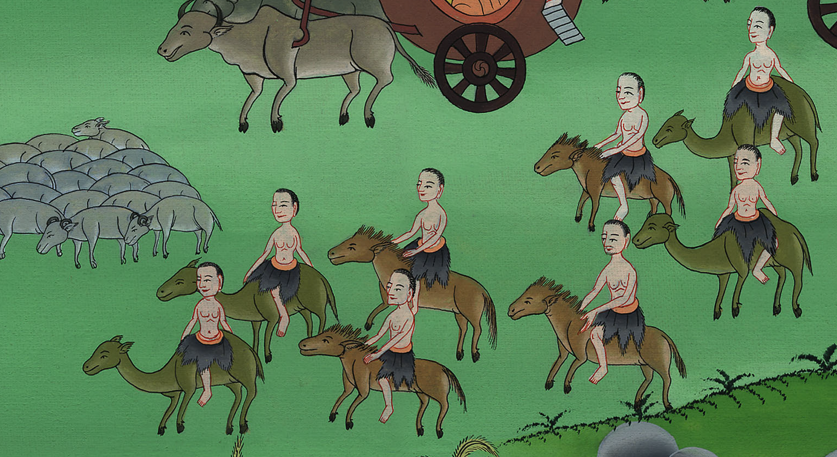
उत्पत्ति 42:3

Slide 11
4 But Jacob did not send Joseph’s brother Benjamin with his brothers, for he said, “I am afraid that harm might befall him.”
4 पर यूसुफ के भाई बिन्यामीन को याकूब ने यह सोचकर भाइयों के साथ न भेजाa कि कहीं ऐसा न हो कि उस पर कोई विपत्ति आ पड़े।

Slide 12
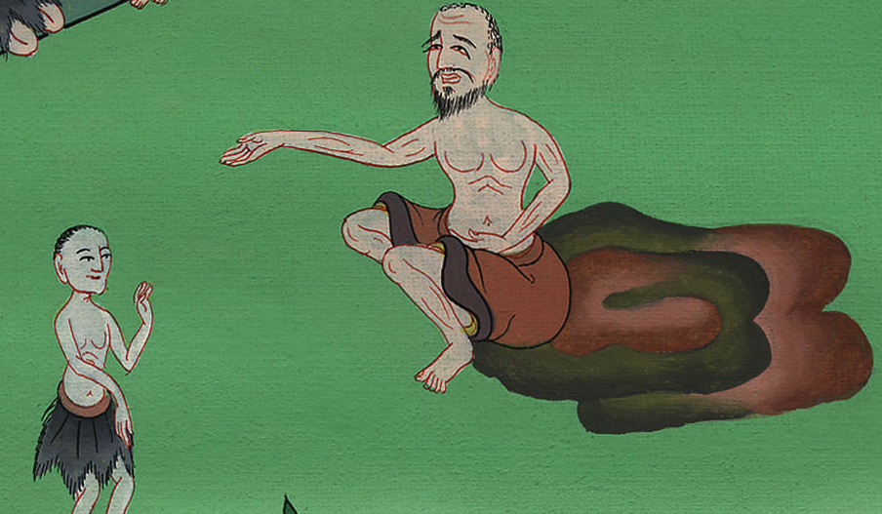
उत्पत्ति 42:4

Slide 13
6 Now Joseph was the ruler of the land; he was the one who sold grain to all its people. So when his brothers arrived, they bowed down before him with their faces to the ground.
6 यूसुफ तो मिस्र देश का अधिकारी था, और उस देश के सब लोगों के हाथ वही अन्न बेचता था; इसलिए जब यूसुफ के भाई आए तब भूमि पर मुँह के बल गिरकर उसको दण्डवत् किया।

Slide 14
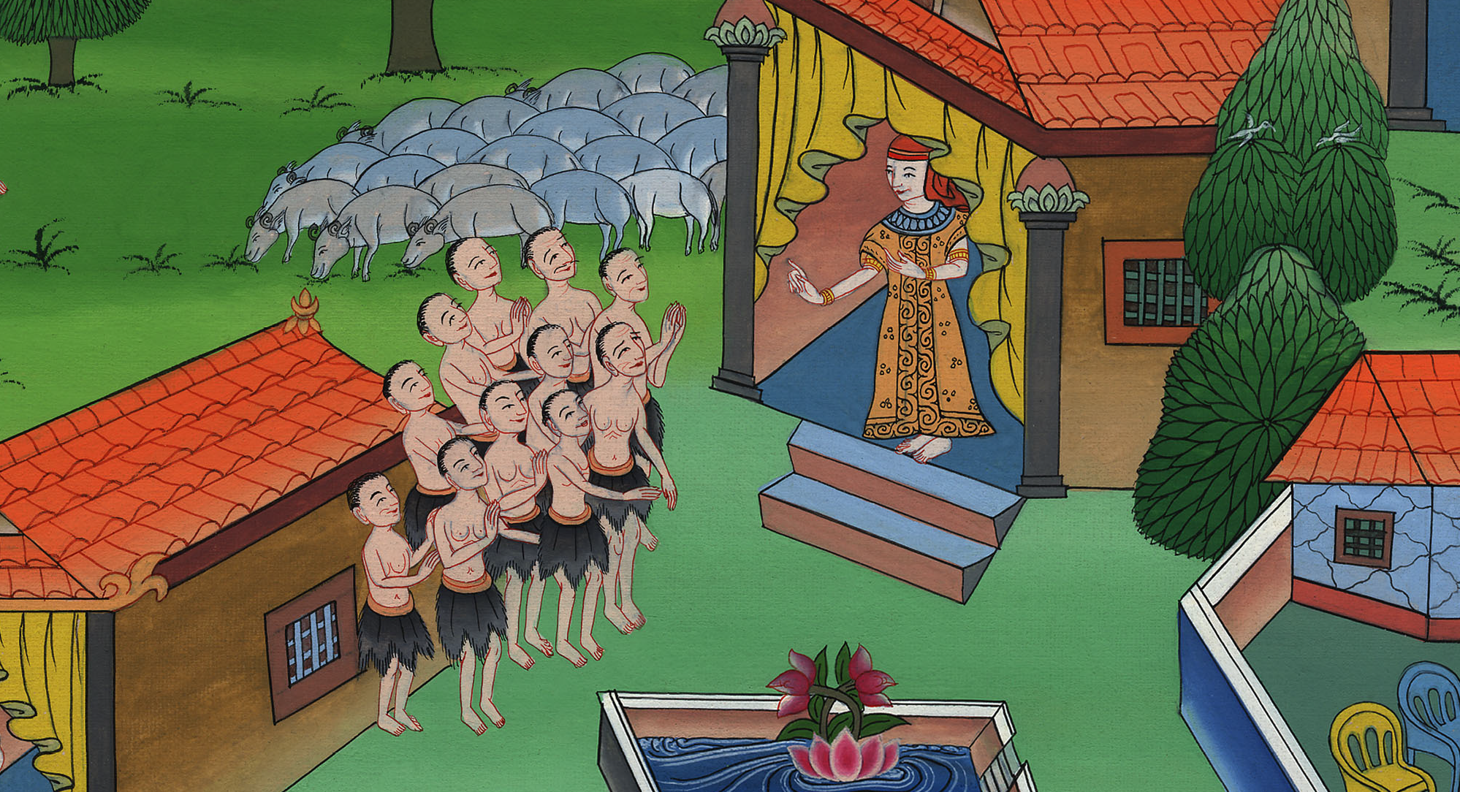
उत्पत्ति 42:6

Slide 15
7 And when Joseph saw his brothers, he recognized them, but he treated them as strangers and spoke harshly to them. “Where have you come from?” he asked.
“From the land of Canaan,” they replied. “We are here to buy food.”
7 उनको देखकर यूसुफ ने पहचान तो लिया, परन्तु उनके सामने भोला बनकर कठोरता के साथ उनसे पूछा, “तुम कहाँ से आते हो?” उन्होंने कहा, “हम तो कनान देश से अन्न मोल लेने के लिये आए हैं।”

Slide 16
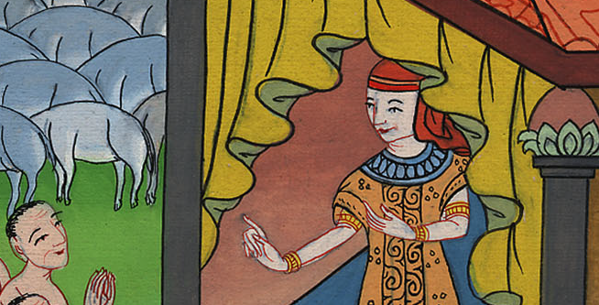
उत्पत्ति 42:7

Slide 17
8 Although Joseph recognized his brothers, they did not recognize him.
8 यूसुफ ने अपने भाइयों को पहचान लिया, परन्तु उन्होंने उसको न पहचाना।

Slide 18
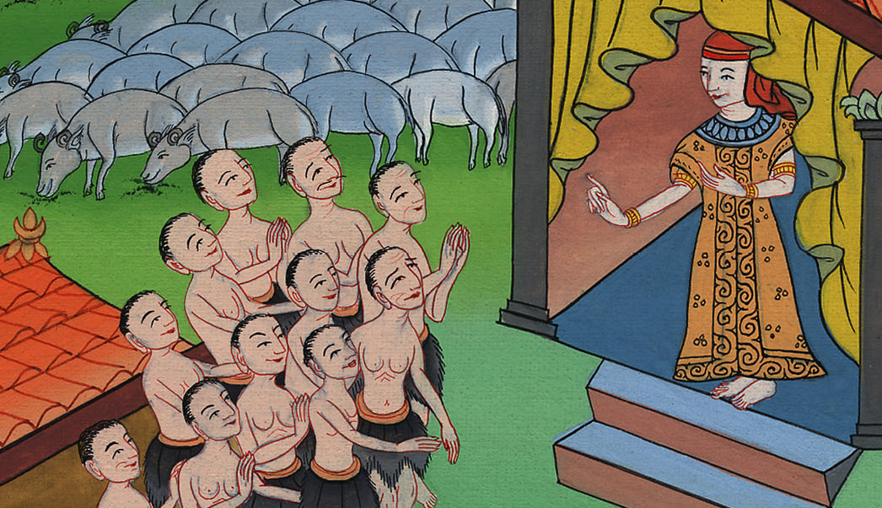
उत्पत्ति 42:8

Slide 19
9 Joseph remembered his dreams about them and said, “You are spies! You have come to see if our land is vulnerable.”
9 तब यूसुफ अपने उन स्वप्नों को स्मरण करके जो उसने उनके विषय में देखे थे, उनसे कहने लगा, “तुम भेदिए हो; इस देश की दुर्दशा को देखने के लिये आए हो।”

Slide 20
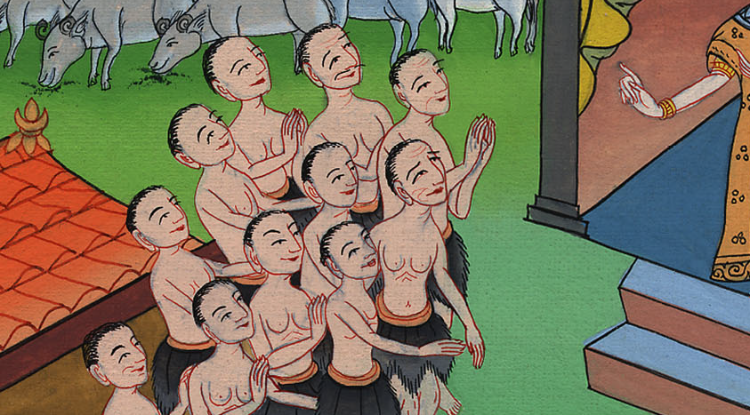
उत्पत्ति 42:9

Slide 21
13 But they answered, “Your servants are twelve brothers, the sons of one man in the land of Canaan. The youngest is now with our father, and one is no more.”
13 उन्होंने कहा, “हम तेरे दास बारह भाई हैं, और कनान देशवासी एक ही पुरुष के पुत्र हैं, और छोटा इस समय हमारे पिता के पास है, और एक जाता रहा।”

Slide 22
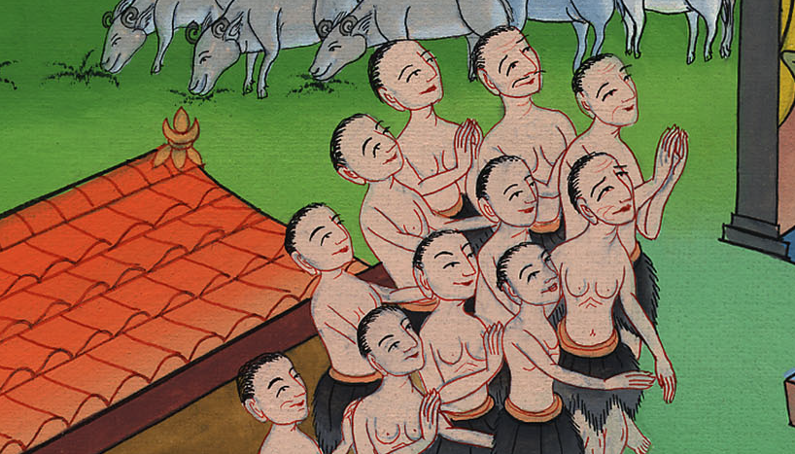
उत्पत्ति 42:13

Slide 23
14 Then Joseph declared, “Just as I said, you are spies! 15 And this is how you will be tested: As surely as Pharaoh lives, you shall not leave this place unless your youngest brother comes here.
14 तब यूसुफ ने उनसे कहा, “मैंने तो तुम से कह दिया, कि तुम भेदिए हो; 15 अतः इसी रीति से तुम परखे जाओगे, फ़िरौन के जीवन की शपथ, जब तक तुम्हारा छोटा भाई यहाँ न आए तब तक तुम यहाँ से न निकलने पाओगे।

Slide 24
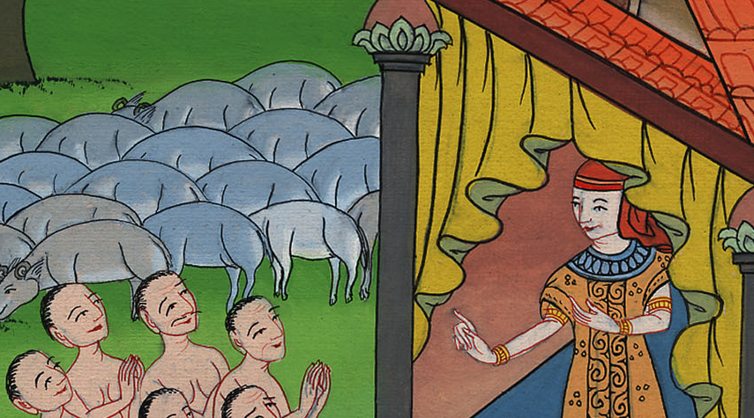
उत्पत्ति 42:14

Slide 25
19 If you are honest, leave one of your brothers in custody while the rest of you go and take back grain to relieve the hunger of your households.
19 यदि तुम सीधे मनुष्य हो, तो तुम सब भाइयों में से एक जन इस बन्दीगृह में बँधुआ रहे; और तुम अपने घरवालों की भूख मिटाने के लिये अन्न ले जाओ।

Slide 26
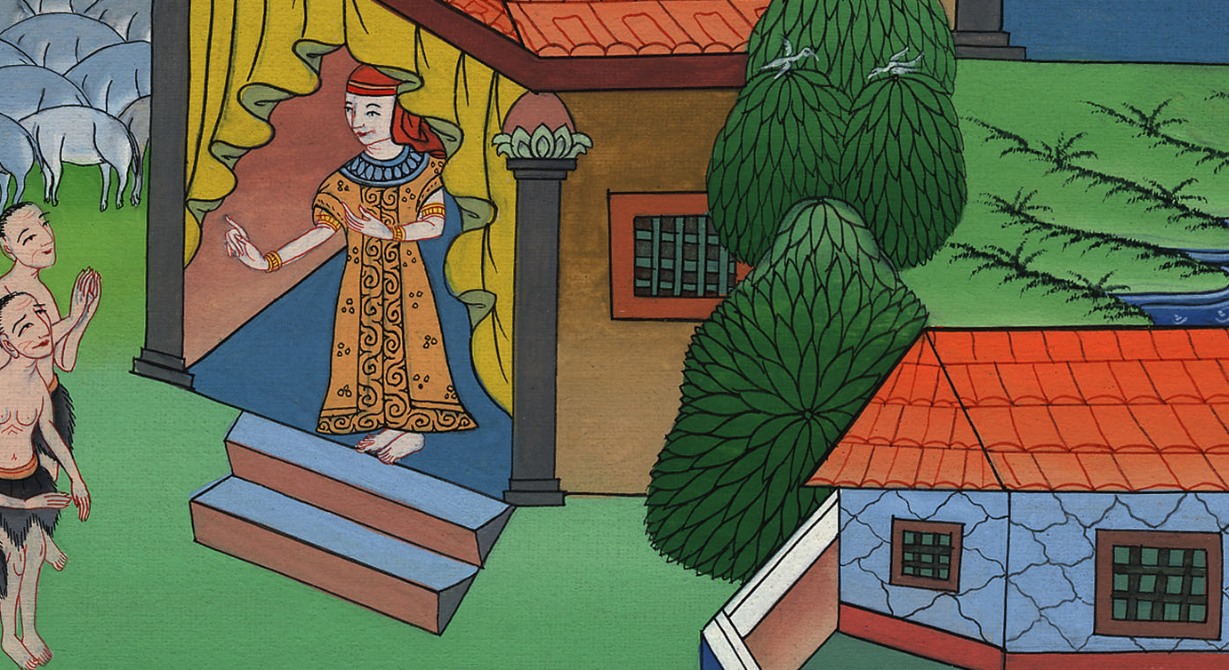
उत्पत्ति 42:19

Slide 27
20 Then bring your youngest brother to me so that your words can be verified, that you may not die.”
And to this they consented.
20 और अपने छोटे भाई को मेरे पास ले आओ; इस प्रकार तुम्हारी बातें सच्ची ठहरेंगी, और तुम मार डाले न जाओगे।” तब उन्होंने वैसा ही किया।

Slide 28
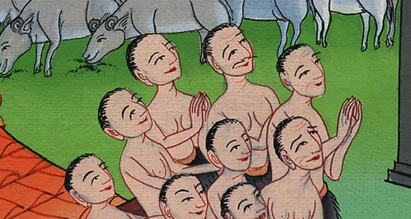
उत्पत्ति 42:20

Slide 29
25 Then Joseph gave orders to fill their bags with grain, to return each man’s silver a to his sack, and to give them provisions for their journey. This order was carried out,
25 तब यूसुफ ने आज्ञा दी, कि उनके बोरे अन्न से भरो और एक-एक जन के बोरे में उसके रुपये को भी रख दो, फिर उनको मार्ग के लिये भोजनवस्तु दो। अतः उनके साथ ऐसा ही किया गया।

Slide 30
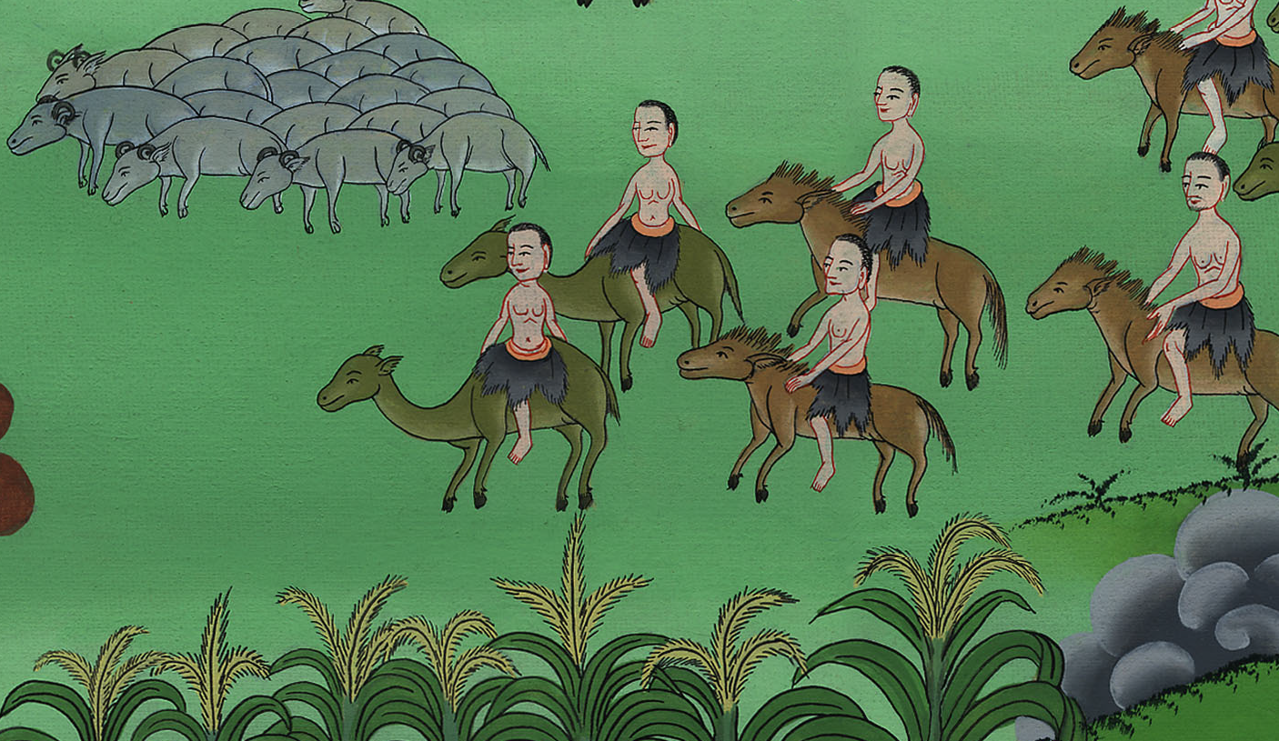
उत्पत्ति 42:25

Slide 31
26 and they loaded the grain on their donkeys and departed.
26 तब वे अपना अन्न अपने गदहों पर लादकर वहाँ से चल दिए।

Slide 32
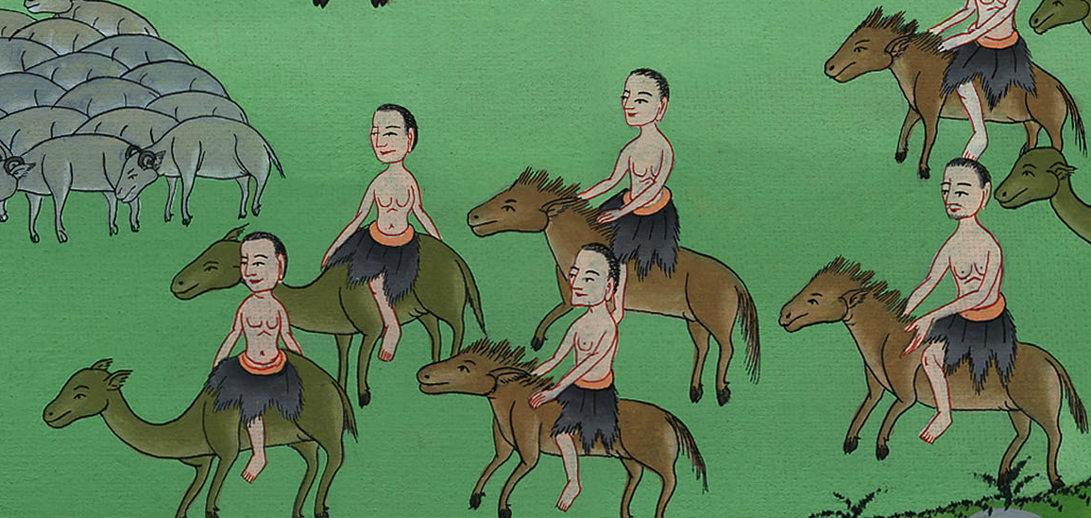
उत्पत्ति 42:26

